Slide 1
14.Hafta
Ağ ve Güvenlik

Slide 2
Ağ Güvenliği
Bir bilgisayarın dış dünyayla bağlantı sağlayan temel yapı portlardır. Buradaki port kavramı donanımsal portlarla karıştırılmamalıdır. Bu portlar ağ üzerindeki cihazların birbiriyle bilgi alış verişinde bulunduğu kapılar gibi düşünülebilir.
Örneğin, FTP için kullanılan port numarası 21'dir. Yani dosya transferi için internet üzerinde işlem yapan bir bilgisayar 21 nolu port üzerinden işlemini gerçekleştirir. Bir bilgisayarda bu şekilde binlerce port bulunmaktadır. Bu durum binlerce kapısı olan bir evi korumak gibi düşünülebilir. Bu nedenle ağ güvenliği gerek maddi gerekse de manevi zararlarla karşılaşmamak için çok önemli bir konudur.
Ağ güvenliği, bilgi hırsızlığı, yetkisiz erişimler, virüs, solucanlar gibi birçok tehdide karşı ağı güvenli hale getirmek için kullanılan yöntemler, politikalar ve araçları içermektedir.

Slide 3
Bilgi Güvenliği
Bilgi Güvenliği Bilgi, değeri olan ve bu nedenle korunması gereken bir varlıktır. Bilgi güvenliği, sistemlerin güvenli bir şekilde kullanılmasını ve bilginin en iyi şekilde korunmasını sağlar. Bilgi güvenliğinin Gizlilik, Bütünlük, Doğruluk, Ulaşılabilirlik ve Kanıt özelliklerine sahiptir.
BİLGİ GÜVENLİĞİNİN YARARLARI:
Kuruluşun rekabet gücünü arttırır
İşletme karlılığını arttırır
Kuruluş imajını olumlu yönde etkiler
İlişkide olunan kuruluşlara güven verir
Yetki ve onay sistematiğini oluşturur
Bu vb sebeplerden dolayı kurumlar kendi bilgi güvenlik politikalarını oluşturmalıdır.

Slide 4
Bilgi Güvenlik Polikasının Çözüm Bulduğu Sorular
Kaynakları kullanmaya kim yetkili?
Kaynakların uygun kullanımı ne?
Erişim haklarını vermek ve onaylamak kimin yetkisinde?
Kim sistem yöneticisi haklarına sahip olabilir?
Kullanıcının hakları ve sorumlulukları nelerdir?
Sistem yöneticisinin kullanıcılara karşı hakları ve sorumlulukları?

Slide 5
Kötü Amaçlı Yazılımlar ve Türleri
Kötü Amaçlı Yazılımlar ve Türleri Kötü amaçlı programlar temel olarak 2 sınıfı ayrılır. Bunlar, host programa ihtiyaç duyan ve bağımsız programlardır.
Host programa ihtiyaç duyan programlar saldırıda bulunulacak sistem üzerinde saldırgan için kapı açan ve saldırganın içeri girmesini sağlayacak programlardır. Bu tür saldırılar için saldırıda bulunulacak sistem üzerinde daha önceden çeşitli yöntemlerle yüklü host programı bulunmaktadır.
Host Programa ihtiyaç Duyan Programlar
o Trapdoor - Backdoor o Logic Bomb o Trojan Horse o Virüs
Bağımsız Programlar
o Worm o Keylogger o Zombie o Rootkit o Spam o Dialer o Spyware

Slide 6
Host Programa İhtiyaç Duyan Programlar
1. Trapdoor Backdoor: Saldırıda bulunulacak sistem üzerine yüklenen bir program yardımıyla sisteme giriş yapılır. Bu tür girişler uzaktan erişim ve destek verme gibi iyi niyetli olabileceği gibi kötü niyetli amaçlar da içerebilir. Saldırıda bulunulacak sisteme host'un yerleştirilmesi mail, deneme amaçlı programlar veya çeşitli bilgi taşıma ortamları aracılığı ile gerçekleşir.
Bu tür saldırının gerçekleşebilmesi için host'un sistem üzerinde çalışır durumda bulunması ve saldırıda bulunacak kullanıcıya port açmış olması gerekir.
2. Logic Bomb: Mevcut program içerisine yerleştirilen kod parçası veya programdır. Temel özelliği, tarih, hedefe ulaşma, programcıdan mesaj alma gibi tetikleyici bir faktörün gerçekleşmesidir. Bu tür zararlıların sisteme nasıl bir zarar vereceği yazılan koda göre değişiklik göstermektedir. Deneme sürümü programların bazıları bu yöntemi kullanarak deneme süresi dolduğunda belirli fonksiyonları devre dışı bırakabilir veya programı tamamen geçersiz kılabilir. Çernobil virüsü buna örnek verilebilir.

Slide 7
Host Programa İhtiyaç Duyan Programlar
3. Trojen Horse: Bu tür programlar kullanıcıya kendisini farklı bir ad altında sunarak kullanıcının programı çalıştırması sonucu sisteme ve diğer dosyalara bulaşır. Temel özelliği bilgi hırsızlığıdır. Çaldığı bilgiyi sahibine ileterek sahibinin sisteme sızmasına sebep olabilir.
4.Virüs: Virüsler bulaştığı dosya veya program çalıştırıldığında çoğalarak sistemin tamamına bulaşabilir. Virüsler sistem üzerinde dosya silme, değiştirme, açık oluşturma veya sistemi yavaşlatma gibi özelliklere sahiptir.
5. Keylogger: Klavyeden basılan her tuşun kaydını tutan programlardır. Temel özelliği klavyeden basılan tuşları metin dosyasına kaydederek muhafaza eder veya ilgili kişiye gönderebilir. Örneğin, bilgisayarda keylogger yüklü ise yazdığınız mesajlar, girdiğiniz şifreler, kredi kartı numaraları gibi önemli bilgilerin tamamı kayıt altına alınır.

Slide 8
Host Programa İhtiyaç Duyan Programlar
6. Worm: Herhangi bir program içerisine yerleştirmeye gerek olmaksızın bağımsız olarak çalışır. Ağ üzerinde diğer bilgisayarlara da kendini kopyalayarak yayılır. Bu tür zararlılar dosya veya programlara bulaşmaz. Temel özelliği veri veya ağ üzerindeki iletişimi yok etmektir.
7. Zombie ve Botnet: Ağ üzerindeki açıkları tespit ederek diğer makinaları ele geçirir. Ele geçirdiği makinalar ile zombie ağı oluşturur ve worm, trojan horse ve backdoor türü programlar çalıştırır. Böylece gerçekleştirilecek saldırı dolaylı yoldan gerçekleştirilir.
8. Rootkit: Çeşitli yöntemlerle ele geçirilen sistem üzerinde kullanılır ve saldırganın gizlenmesini ve tekrar erişimler için backdoor oluşturmasını sağlar. Rootkit bir yazılım olabildiği gibi firmware içerisinde gömülü olarak da bulunabilir.
9. Spam: istenmeyen mesaj ve e-postalarclır. Çoğunlukla tanıtım ve Pazarlama amaçlı mesajlar içermektedir.

Slide 9
Host Programa İhtiyaç Duyan Programlar
10. Dialer: Bu zararlılar trojan horse'un farklı bir türü olarak düşünülebilir. Temel olarak iki özelliği vardır. Bunlar; dial-up bağlantı kullanılan sistemlerde çevirmeli ağ numarasını değiştirerek farklı bir numaranın çevrilmesini sağlamak veya otomatik olarak bir numarayı çevirerek bağlantı sağlamak.
11. Spyware: Casus yazılım. Kişisel bilgilerinizi ve şifrelerinizi çalmak üzere hazırlanmış yazılımlardır.
12. Phishing: internet üzerindeki sitelerin taklitlerini yaparak parola ve benzeri özel çalma işlemidir.
13. Browser Hijacker: Kullanılan internet tarayıcının açılış sayfasını değiştiren ve düzeltmeye izin vermeyen zararlılardır.
14. Brute Force: Oluşturulmuş bir kelime listesi yardımı ve bu listedeki kelimeleri deneme yanılma yöntemiyle kullanarak şifre kırma tekniğini temel alan yazılımlardır.
15. DDoS Saldırısı: Bir web sitesine sürekli istek göndererek hizmet vermelerini engelleyen saldırı türüdür. Zombie ağlar yardımıyla kısa sürede gerçekleştirilebilir.
16. Adware: Kısaca, reklam içeren yazılımlardır. Bunların bazı tipleri spyware gibi çalışıp kişisel bilgilerinizin üçüncü şahıslara geçmesini sağlar.

Slide 10
Tehditler - Ataklar
Güvenliği bozmaya yönelik tehlikeler tehdit olarak adlandırılır. Bilgi sistemleri üzerinde güvenliği bozmaya yönelik hareketler, sisteme zarar vermek veya bilgi çalma amaçlı hareketler ise atak (saldırı) olarak adlandırılır.
Ataklar aktif ve pasif olmak üzere 2 sınıfa ayrılır.
Aktif Ataklar: Bu atak türünde saldırgan trafiği dinleyerek, iletilen veriyi bozabilir, değiştirebilir veya iletimi kesebilir. Saldırgan sisteme zarar vermeyi, durdurmayı veya bozmayı amaçlar. Saldırgan dışarıdan bir kullanıcı olabileceği sistem içerisinde yer alan bir kullanıcı da bu işlemi gerçekleştirebilir. Bu tür atak türü çoğunlukla çabuk fark edilir. Bunların bazıları DoS, DDoS, SYN Attack, Spoofing.
Pasif Atak: Pasif atakta saldırgan sadece trafiği dinleyerek iletilen veriyi okumayı/ele geçirmeyi amaçlar. Burada elde edilen bilgiler aktif atak için kullanılabilir.

Slide 11
Ağlar İçin Güvenlik Tehditleri
Ağ üzerindeki güvenlik tehditleri iç ve dış tehditler olmak üzere 2 grupta ele alınabilir.
1- İç Tehditler: Ağa yetkili veya yetkisiz olarak dahil olan kullanıcılar tarafından oluşan tehditleri içerir. Bu tür kullanıcılar ağ içerisindeki varlıklara daha yakın oldukları ve normal yoldan kullandıkları için büyük riskler oluşturmaktadır. Bu tür tehditler genellikle bilgi sızdırmayla ilgilidir. Örneğin, Casusluk ve Kötü Niyetli Kullanıcı iç tehdit türüdür.
2- Dış Tehditler: Bu tür tehditler çoğunlukla internet üzerinden ve bir yazılım (malware) aracılığı ile gerçekleştirilir. Bu tür saldırılarda çeşitli yöntemler kullanılarak saldırgan kendisini rahatlıkla gizleyebilmektedir. Örneğin, DoS, DDoS ve Exploit dış tehdit türüdür.

Slide 12
Servis Reddetme (Denial of Service - DoS Attack)
Sunucuların veya sistemlerin çalışamaz hale getirilmesi için kullanılan bir atak türüdür. Sisteme arka arkaya sürekli olarak istek gönderilmesi ve sistemin kapasitesinin aşılması sonucu sistem hizmet veremez hale gelir.
Örneğin, bu tür ataklar sonucu web sunucuları istekte bulunulan sayfayı açamaz, e-posta sunucuları mail gönderip alamaz.
Yerel ağ üzerinden yapılan DoS ataklarının tespiti kolay olurken internet üzerinden yapılan ataklarda zombie makinalar kullanıldığı için tespiti çoğunlukla kolaylıkla yapılamamaktadır. Sisteme gelen isteklerin gerçek mi saldırı mı olduğu tespit edilemediği için ve bu yüzden IP bazlı engelleme yapılamadığı için güvenlik duvarları bu saldırıları engellemekte yetersizdir.

Slide 13
Servis Reddetme (Denial of Service - DoS Attack)
DoS ataklarının amacı;
Sunucuya aşırı istek göndererek sunucunun yükünün aşılması sonucu çalışamaz duruma getirilmesi,
Ağa sızmak ve yetkili kullanıcı erişimini engellemek,
Önemli bilgileri ele geçirmek
DoS atakları DoS ve DDoS olmak üzere 2 başlık altında incelenebilir.
DoS ataklarında tek bir kaynaktan hedefe saldırılarak sadece bir paket hedefe gönderilir.
DDoS ataklarında ise zombie makinalardan hedefe çoklu paket gönderimi gerçekleştirilir. Gönderilen paket sayısı zombie makine sayısı ile orantılıdır ve çoğunlukla saldırıyı yapan makine tespit edilemez

Slide 14
DoS Atak Türleri
Smurf: Hedef alınan sunucudan bağlı olduğu ağın yayın adresine ICMP isteği gönderilir ve ağdaki tüm bilgisayarlardan sunucuya cevap gelir. Bu saldırı zombiler üzerinden gerçekleştirilirken ICMP paketinde yer alan kaynak adresi değiştirilerek paket zombi makinelere gönderilir ve zombiler paketi hedefe yollar. Hedefe gelen bir sürü cevap sonucu hedef makine yoğunluk nedeni ile kullanılmaz hale gelir.
Fraggle: Smurf ile aynı çalışma mantığına sahip olup smurf TCP kullanırken fraggle UDP kullanır.
Ping Flood (flood=baskın, bombardıman): Hedef sistemi çalışamaz duruma getirmek için hedefe sonsuz sayıda ICMP paketi gönderilir. Saldırının başarılı olabilmesi için hedefin bant genişliğinin saldırganın bant genişliğinden düşük olması gerekir.

Slide 15
DoS Atak Türleri
Buffer Overflow: Buffer Overflow, sistemlere ayrılan buffer'ların kapasitesinden daha fazla veri göndererek sistemin bozulması veya iletişimin engellenmesidir.
Ping-of-Death: Ping-of-Death ise ping işleminde büyük boyutlu paketler gönderir. Birçok işletim sistemi büyük boyutlu gelen ping paketlerini anlayamadığı için cevap veremez duruma gelip kullanılan sistemin çökmesine neden olur.
Land Atak: Bu atak türünde paket içerisindeki kaynak ve hedef IP adresleri değiştirilerek her ikisi de hedefin IP adresini içerir. Hedef kendisine gelen paketi yani kendisini sürekli cevaplayarak sistemin çökmesine neden olur.

Slide 16
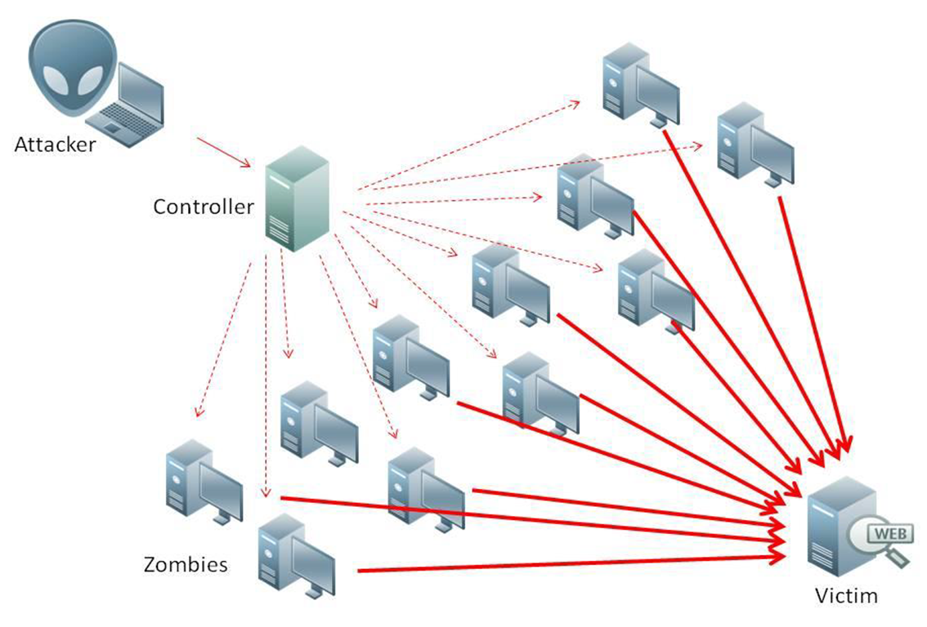
DoS Atak Türleri
DNS Poisoning: DNS kayıtlarının bozularak istemcilerin isteklerinin başka sunuculara yönlendirilmesi sağlanır. Yönlendirme sırasında istemci makineye worm ve spyware gibi zararlı kodların yüklenmesi sağlanır.
Permanent DoS Atakları: PDoS saldırıları ağ üzerindeki sunucu veya başka bir bilgisayarı hedef almak yerine ağdaki bir yazıcı, router gibi ağ cihazını hedef alır. Saldırının amacı bu tür cihazlar içerisindeki firmware yazılımını bozmaktır.

Slide 17
DoS/DDoS Ataklarını Engelleme ve Saldırı Kaynağı Tespiti
Sistem güvenliği için DoS ataklarının analizlerinin iyi yapılması ve saldırı kaynağının tespit edilmesi gerekmektedir. DoS ataklarında ilk akla gelen bağlantı hızında düşme ve mail gönderme alma gibi problemlerdir. Ancak bu sorunları sadece DoS ataklarına bağlamak doğru değildir. Sistemden kaynaklı sorunlardan da kaynaklanabilir.
DoS saldırılarını karşı korunmak için çoğunlukla trafik sınırlama ve istekleri cevaplama araçları gibi saldırı tespit sistemlerinin kombinasyonu kullanılır.
Firewall (port ve IP adreslerine izin verir veya reddeder), switch (bazı türlerinde yer alan hız sınırlama ve ACL-erişim kontrol listesi ile paket inceleme, filtreleme, hız sınırlama gibi özelliklere sahiptir), router (switch'de olduğu gibi hız sınırlama ve ACL özelliğine sahiptir), IPS (saldırı önleme sistemi), DDS (DoS savunma sistemi), Blackholing/sinkholing ( geçerli bir IP adresi için trafiği analiz eder ve hatalı bozuk olanları reddeder) gibi araçlar kullanılabilir. Saldırı kaynağının tespitinde ağ üzerindeki paket hareketlerinin takip edilmesi gerekmektedir.

Slide 18
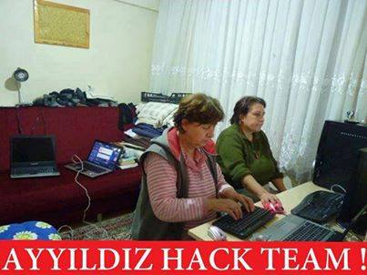
Spoofing (Aldatma) Atakları
Spoofing ataklarında saldırgan kendisine ait olmayan adres veya kimlik bilgileri ile saldırıda bulunur. Spoofing atakları farklı biçimlerde gerçekleştirilebilir.
Örneğin, güvenli bir IP adresine bürünerek saldırıda bulunabilir, isteklerin sahte DNS sunuculara iletilmesini sağlayabilir veya saldırgan kendi kontrolündeki DHCP sunucuyu ağ içerisinde cihazlara bilgi dağıtımı için kullanabilir. Böylece saldırganın güvenilir bir kaynaktan geldiği izlenimi oluşturulur.

Slide 19
Spoofing (Aldatma) Atakları
IP Spoofing: Internet veya ağ içerisindeki bağlantılarda bağlantı kuran kişinin kimliğini adresini sahte bir IP adresi ile değiştirerek yaptığı bağlantılar IP Spoofing adlandırılır.
Ağ üzerinde iletimi gerçekleştirilen veri paketlerinin içerisinde gönderici ve alıcının adres bilgileri de taşınmaktadır. Saldırgan buradaki gönderici adres bilgisi yerine sahte bir adres bilgisi ekleyerek iletimi gerçekleştirir. Doğal olarak da cevap vermek isteyen hedef sahte bir adrese cevap vermeye çalışacaktır. Bu tür saldırılar çoğunlukla spam mail, DoS, worm ve virüs ataklarında kullanılır.
Örneğin, IP spoofing DoS ataklarında kullanıldığında hedef makine sürekli olarak sahte bir adrese cevap vermeye çalışacak ve başarısız olacağı için hedefin meşguliyeti artacaktır

Slide 20
Spoofing (Aldatma) Atakları
ARP Spoofing: Adres çözümleme protokolü olan ARP ağdaki cihazların IP adresi ve MAC adresi dönüşümünü gerçekleştirir. ARP spoofing’de saldırgan ağa kendi MAC ve IP adresi yerine saldırıda bulunulacak sistemin MAC adresini bilgisini yayınlar. Böylece hedef sisteme ulaşması gereken bilgiler sahte MAC adresi ve kendi IP adresi üzerinden saldırgana ulaşır. Bu tür saldırılardan korunmak için MAC ve IP adresi dönüşümü için static ARP tabloları kullanılabilir.
E-mail Spoofing: Bu yöntemde kaynağı güvenilen ve sahte bir e-mail adresi kullanılarak mail gönderimi yapılır. Gönderilen mail içerisine saldırı amacıyla program parçaları eklenir ve hedef güvenilen bir adresten geldiğini düşündüğü maili ekleriyle açtığında saldırı amaçlı program parçacığı devreye girer.

Slide 21
Spoofing (Aldatma) Atakları
DHCP Spoofing: DHCP sunucular, ağ içerisindeki cihazlara iletişimde bulunabilmeleri için gerekli olan IP adresi, ağ maskesi, ağ geçidi, DNS adresleri gibi bilgileri dağıtan sistemlerdir. DHCP spoofing saldırılarında saldırgan ağ içerisine sahte bir DHCP sunucu yerleştirerek ağdaki cihazlara saldırgan tarafından belirlenen ağ bilgilerinin dağıtımını sağlar. Böylece saldırgan ağ içerisindeki trafiği kendi denetimi altındaki cihazlardan geçirerek trafiği takip edebilir.
Web Spoofing: Bu saldırı türünde gerçeğinin birebir aynısı sahte bir web sayfası oluşturularak saldırı gerçekleştirilir. Örneğin, bir bankanın internet şubesine ait ara yüzü bu şekilde oluşturarak müşterilerin hesapları ele geçirilebilir.

Slide 22
Spoofing (Aldatma) Atakları
Phishing: Bu saldırı türü e-mail spoofing ve web spoofing saldırılarının bildirimini içerir. Kullanıcılara sahte bir mail gönderilerek sahte bir siteye erişimleri sağlanır. Bu tür saldırılar kullanıcıların kişisel bilgileri veya banka hesabı gibi değerli bilgilerini çalmaya yöneliktir.
DNS Spoofıng: DNS kullanıcının istekte bulunduğu web sayfalarının adres ve IP dönüşümünü sağlar. DNS spoofing ise sahte DNS sunucuları kullanılarak yapılan saldırılardır. Bu tür saldırı ya sahte DNS sunucu ile ya da mevcut bir DNS sunucu üzerindeki açıklardan yararlanılarak gerçekleştirilir. DNS sunucularda bulunan açık ile yapılan saldırılarda sunucunun üzerinde tanımlı olan adres karşılığı olan IP değiştirilerek saldırganın istediği bir adrese yönlendirme yapılabilir.

Slide 23
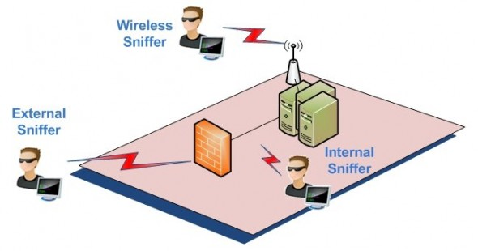
Sniffing (Paket Dinleyici) Atak
Sniffing ataklarında saldırgan ağ üzerinde iletimi gerçekleştirilen veri paketlerinin içeriğini izleyerek önemli bilgilere erişmeyi amaçlar. Bu bilgiler erişim bilgileri, kredi kartı bilgileri, kişisel bilgileri, e-mail adresleri gibi gizlilik içeren bilgilerdir.
Bu tür saldırılara karşı en etki çözüm iletimi gerçekleştirilen verilerin şifrelenerek iletilmesidir. Ayrıca, kullanıcıların klavyeden bastığı tuşları takip ederek bilgi toplamayı amaçlayan keylogger 'da sniffer türünde bir tehdittir.

Slide 24
Password Atakları
Password atakları kullanıcılara ait şifrelerinin ele geçirilmesini amaçlar. 4 tip password atak vardır.

Slide 25
Password Atakları
Pasif Online Atak: Bu tür saldırılarda saldırganşifreleri çalmak için kullanıcı hesabı ile doğrudan temasta bulunmaz. Wire sniffing (hat dinleme), Man in the Middle Attack (Ortadaki Adam Saldırısı) ve Replay Attack (Amak üzere 3 türü vardır.
Aktif' Online Atak: Bu tür saldırılarda doğrudan şifre tahmini yapılmaya çalışılır. Örneğin, Password Guessing (Şifre Tahmini).
Offline Atak: Bu tür saldırılarda saldırı sistem dışından yapılır. Şifrelerin saklandığı bilgisayara erişim sağlanarak şifre dosyalarının ele geçirilmesi ve saldırganın kendi bilgisayarında şifreleri kırmasını esas alır. Dictionary Attack, Hybrid Attack, Brute force Attack, Precomputed Hash Attack, Syllable Attack, Rule Based Attack ve Rainbow Attack olmak üzere türleri vardır.
Non-technical Attack: Teknik bilgi gerektirmeyen atak türüdür. Örneğin, sosyal mühendislik saldırıları bu sınıftadır. Sosyal mühendislik insanlarla yüz yüze veya telefonla etkileşimde bulunarak bilgi elde etme veya istenilen işlemi yaptırmadır.

Slide 26
Password Atakları
Wire Sniffing: Kablolu veya kablosuz ağ ortamlarında ağın dinlenerek şifrelerin ele geçirilmesini amaçlar. Korunmak için iletilen veriler şifrelenebilir. Eğer saldırganın ele geçirdiği şifreler şifrelenmiş ise saldırgan özel araçlar yardımıyla şifreyi çözmeye çalışacaktır. Saldırganın başarısı kullanılan şifreleme algoritmasına bağlıdır.
Man in the Middle Attack: Bu tür saldırılarda saldırgan hedef ve kaynak arasındaki veri trafiğini kendi üzerinden geçirerek ağ üzerindeki veri paketlerini okur. Bu tür saldırı türünde ARP spoofing'de kullanılmaktadır.
Replay Attack: Sniffing gibi yöntemlerle kullanıcı ve sunucu arasındaki paketleri takip edip daha sonra saldırgan tarafından tekrar sunucuya gönderilmesini temel alır.

Slide 27
Password Atakları

Slide 28
Password Atakları
Password Guessing: Bu tür saldırıların başarısını kullanıcıların belirlediği şifrenin zayıflığına bağlıdır. Saldırgan şifreyi bulmak için olası tüm kombinasyonları dener veya oluşturulmuş bir kelime kullanabilir. Şifreyi bulmak için yüzlerce şifreyi deneyerek test eder. Bu tür saldırılardan korunmanın en iyi yolu güçlü ve zor tahmin edilebilir bir şifre kullanmaktır.
Dictionary Attack: En basit ve hızlı saldırı türüdür. Geçerli bir şifre tanımlamak için kelimeler sözlüğü kullanılır. Sözlük içerisindeki kelimeler kimlik doğrulama için kullanılan algoritmayı kullanarak oluşturulur. Şifreyi bulmak için oluşturulan bu sözlük kullanılır. Bu saldırı türü numaralar ve semboller içeren güçlü şifreler için başarı elde edemez.
Hybrid Attack: Şifre, Dictionary Attack ile bulunamıyorsa kullanılan bir sonraki yöntemdir. Hybrid Attack şifreyi bulmak için sözlük dosyası ile başlar ve Dictionary Attack'a ek olarak semboller ve numaraları da sözlük dosyasında kullanır.

Slide 29
Password Atakları
Brute Force Attack: Şifre bulmak için en fazla zaman harcayan saldırı türüdür. Saydam, sembollerin, büyük ve küçük harflerin tüm olası kombinasyonlarını deneyerek şifreyi bulmaya çalışır. Bu tür saldırılar tüm olası kombinasyonları denediği için yavaş çalışacaktır ama yeterli zaman ve işlem gücü verildiğinde her tür şifreyi bulur.

Slide 30
Password Atakları
Precomputed Hash Attack: Dictionary Attack'lar şifrelenmiş şekilde saklanan şifreleri çözemez. Eğer elde edilen şifre dosyası okunabilir formatta ise saldırgan hash fonksiyonlarını (hash fonksiyonu: kendisine verilen bir değerden benzersiz bir tamsayı üretir) kolaylıkla tespit edebilir. Elde edilen hash fonksiyonu sözlükte her kelimeye uygulanarak elde edilen sonuç şifreyi bulmak için test edilir.
Syllable Attack: Bu atak türü Brute Force ve Dictionary Attack türlerinin birleşimidir. Şifre birden fazla kelimeden oluştuğu durumlarda kullanılır. Sözlük içerisindeki kelimelerden oluşan kombinasyonlar şifreyi bulmak için kullanılır.

Slide 31
Password Atakları
Rule Based Attack: Saldırgan şifre hakkında bilgi sahibi olduğunda kullanılan saldırı yöntemidir. Saldırgan şifre hakkında bilgi sahibi olduğu için çok güçlü bir saldırı tekniğidir. Bu teknik Brute Force, Dictionary ve Syllable atak türlerini kullanır.
Rainbow Attack: Precomputed Hash ataklarının biraz daha gelişmiş türüdür. Şifre hash tablosu (hash tablosu: şıfrenin ve hash fonksiyonu ile edilen sonucunun tutulduğu tablo) daha önceden oluşturularak hafızada saklanır ve bu tablo rainbow tablosu olarak adlandırılır. Şifeyi bulmak için oluşturulan bu rainbow tablosu kullanılır.

Slide 32
Teşekkürler…
www.aliosmangokcan.com
mail@aliosmangokcan.com

